Slide 1
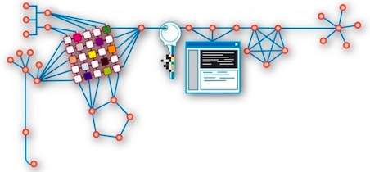
Les Forges Sociales
Guillaume PHILIPPON
Journée Informatique 2014

Slide 2
Les forges classiques
Un dépôt central pour le projet
Difficile de contribuer si nous ne disposons pas des droits d’accès aux projets
Aucun mécanisme de validation / discussion avant « commit »
Peuvent être basés sur des DVCS (git, mercurial, …)

Slide 3
Quels besoins
Petits contributeurs
Développeurs principaux
Peu de contribution
Aucune raison d’avoir des droits d’accès privilégiés
Comment contribuer à un projet simplement ?
Aucune connaissance des standards internes au projet
Améliorer la revue de code
Pouvoir valider un code avant de l’intégrer au projet
Aider les « petits » contributeurs

Slide 4
Les DVCS ont changés la donne
Le dépôt central n’est plus une nécessité technique
La gestion des branches est simplifiée
L’espace de travail peut référencer plusieurs dépôts différents

Slide 5
Le projet n’est plus l’espace de développement
Seul, un nombre restreint de développeurs a accès au dépôt
Le dépôt du projet devient le point d’accès d’un code source validé
Mais chacun peut proposer sa propre version du code
L’espace du projet est un espace de discussions et de publications

Slide 6
Pourquoi sociales ?
La forge n’est plus orientée projet mais orientée développeur
Chaque développeur possède son propre espace de développement qui regroupe l’ensemble de ses projets
L’espace projet est le centre de l’organisation sociale

Slide 7
Exemple de dépôt de projet

Slide 8
Les développeurs
Les développeurs « fork » le dépôt du projet
Ce fork devient son espace de développement dans la forge
Il peut proposer des modifications au projet à travers les « pull request »
Les développeurs « clonent » leur fork
Le clone est l’espace de travail sur le poste du développeur
Peut être lié à plusieurs dépôts

Slide 9
Exemple : « Fork » d’un projet

Slide 10
Exemple : Cloner un fork
Le fork est l’espace de travail sur la forge sociale
Le clone est l’espace de travail sur la machine du développeur
Il peut y avoir plusieurs clones d’un même fork

Slide 11
Modifier son fork
Le développeur gère son dépôt comme bon lui semble
Il pousse ses modifications dans son fork
Elle ne sont pas directement visibles par le projet

Slide 12
Exemple : Faire réf à un autre fork
Dév. 1 peut rajouter une référence pour avoir accès au code de Dév. 2

Slide 13
Exemple : Faire un Pull Request
La forge sociale détecte une différence entre le fork et le dépôt initial du projet
Elle autorise le développeur à proposer un « pull request »

Slide 14
Le « pull request »
Les « pull request » sont les propositions de changements de code et sont au cœur de la forge sociale
Ils permettent d’initier des discussions autour des propositions de code (code review)
Ils permettent aux autres contributeurs de tester et valider le bon fonctionnement de la modification

Slide 15
Le « pull request »
Les « pull request » sont liés aux branches
Un même fork peut proposer plusieurs « pull request » différent, s’il possède plusieurs branches
Toute modification de la branche en question modifie le « pull request »

Slide 16
Exemple : Pull request

Slide 17
Exemple : Pull request
N’ayant pas les droits, Dév. 2 ne peut pas accepter le « pull request »
Mais les contributeurs enregistrés le peuvent

Slide 18
Revu de code
Le « pull request » n’est qu’une proposition de modification
On peut discuter du fond du problème (est-il bien traité ?)
On peut discuter de la forme du problème (les bonnes pratiques sont-elles respectées, …)
Le développeur n’est plus seul à prendre la décision d’intégrer le code

Slide 19
Exemple : revue de code
Dév. 1 peut accepter le pull request
Ou initier une discussion

Slide 20
Exemple : Modifier un PR

Slide 21
Exemple : Accepter un PR

Slide 22
Et les plateformes ?
Ce n’est pas le sujet de la présentation
Elles fonctionnent toutes sur le même schéma
Même si certaines sont plus abouties que d’autres

Slide 23
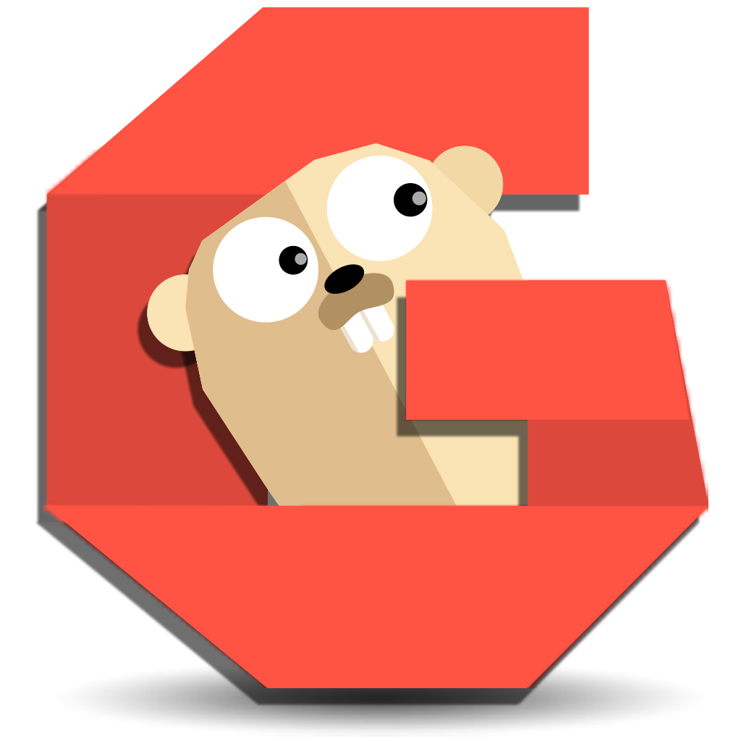
Et les plateformes ?
Ce n’est pas le sujet de la présentation
Elles fonctionnent toutes sur le même schéma
Même si certaines sont plus abouties que d’autres

Slide 24
Merci
Désolé pour les barbarismes

